Slide 1
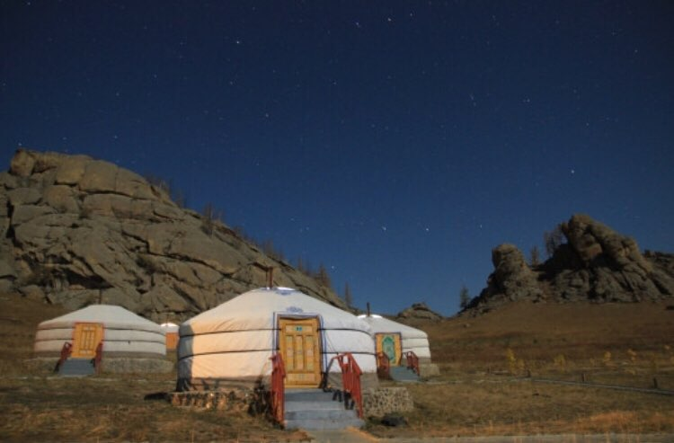
DIGITAL NOMAD
AN GA YEON
N
DESIGN CONCEPT
MIND MAP
INSPIRATION
COLOR TRENDS
SKETCH
FASHION SHOW

Slide 2
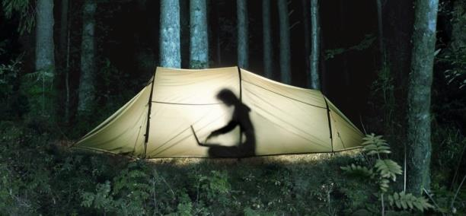
DESIGN CONCEPT
Creative Destruction
불확실한 환경에서 위험 부담을 안고 창조적 파괴활동을 하는 것이 바로 부를 만들어 내는 원천이라고 여긴다. 즉,이윤은 혁신적인 기업가의 ‘창조적 파괴 행위’ 로 인한 생산요소의 새로운 결합에서 파생되며,
이윤이란 바로 창조적 파괴행위를 성공적으로 이끈 기업가의 정당한 노력의 대가라는 것.
결국, 현대적 구성주의 입장에서 창조적 파괴는 새로운 정신모형을 위해서 과거의 정신모형을
패기 처분하는 행위이다.

Slide 3
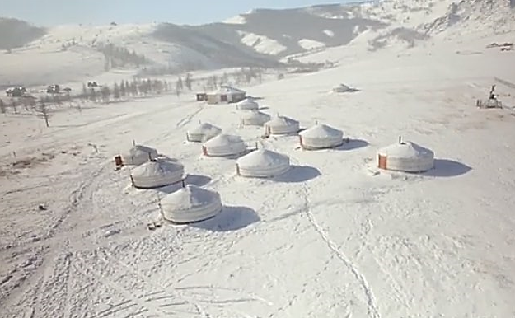
DESIGN CONCEPT
Digital Nomad
정보기술의 발달로 등장한 21세기형 신 인류를 뜻하는 용어.
노마드(Nomad) 는‘유목민, 정착하지 않고 떠돌아 다니는 사람’을 뜻하는 말이다.
자동차와 최첨단 정보통신기기 등을 가지고 시공간을 넘나드는 21세기형 신 인류를 디지털 노마드 라고 한다.
과거의 것을 부정하고 새로운 것을 찾아 떠나는 유목민을 의미하며, 인간은 항상 기존의 나약한 것이나 부족한 것 등을 탈피하고 파괴하며, 새롭고 더 발전한 것을 추구하고 창조하며 나아가는 존재라고 해석하였다.
이러한 모습이 유목민과 흡사하기에 유목민이라는 주제를 택하게 되었다.

Slide 4
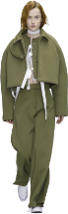
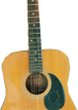

MIND MAP
흔들그네
달고나
반복
구름사다리
네이비
운동장
체육복
아기사방
해시태그
스냅사진
그네
병아리
체육선생님
버스
인스타그램
피구
말뚝박기
학창시절
포토샵
방과후
8090’s
이모티콘
응답하라
오버사이즈
새폴더
학교
청바지
게으름
어깨
불꽃놀이
카카오톡
동영상
사진
나태
신선함
컴퓨터
과제
추억
인물사진
군대
스마트폰
초점흐림
LED
워드
스티브잡스
밀리터리룩
애플
디지털
카메라
길거리공연
신비함
삼성
여유
강
오로라
야광
DSLR
통기타
보드
벨트
별
풍경
표지판
공원
사막
Digital
Nomad
행위예술
하늘
여행
텐트
눈
몽골
아티스트
별자리
성지순례길
자전거
그래피티
기도
십자가
열정
우산
트램
커피
기독교
종교
유럽
스페인
우중충한 날씨
카페
역마살
지도
캠핑
독일
축구
바르셀로나
멜버른
파리
양
마드리드
울룰루
인공비치
뉴질랜드
뮌헨
프랑스
자연
떠돌이
영국
에펠탑
호주
소세지빵
브리즈번
스카이타워
노마드
맥주
테라스
잔디
야경
이탈리아
싸우스뱅크
캥거루
부다페스트
미남
씨티
피자
농장
음악
새
파스타
감자튀김
하버브릿지
책읽기
페리
햇볕
스위스
햄버거
공장
해변
베네치아
유니폼
자유
노동
굴뚝
비키니
오일
관람차
물레방아
하수
오염
태닝
썬글라스
연기
수평선
파라솔
등대
낭만
야외난로
섬유
해적
물위에 비친 불빛
노을
쓰레기
모래사장
산업혁명
등대
발자국
게이트
영화
썸
프라하
폐기
노동조합
캐르비안 해적
기차
샌들
쇼핑
연인
울월스
바다
그레이트오션로드
팝콘
그림자
선착장
버켄스탁
하얀원피스
죽음
카운트다운
해적선
영원한 젊음
복수

Slide 5
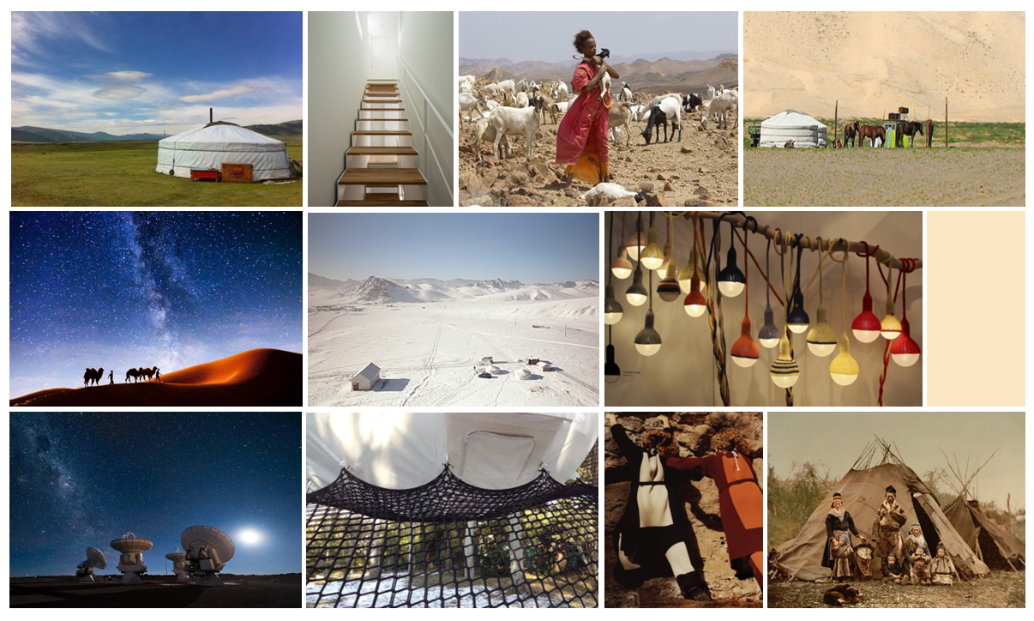
INSPIRATION

Slide 6
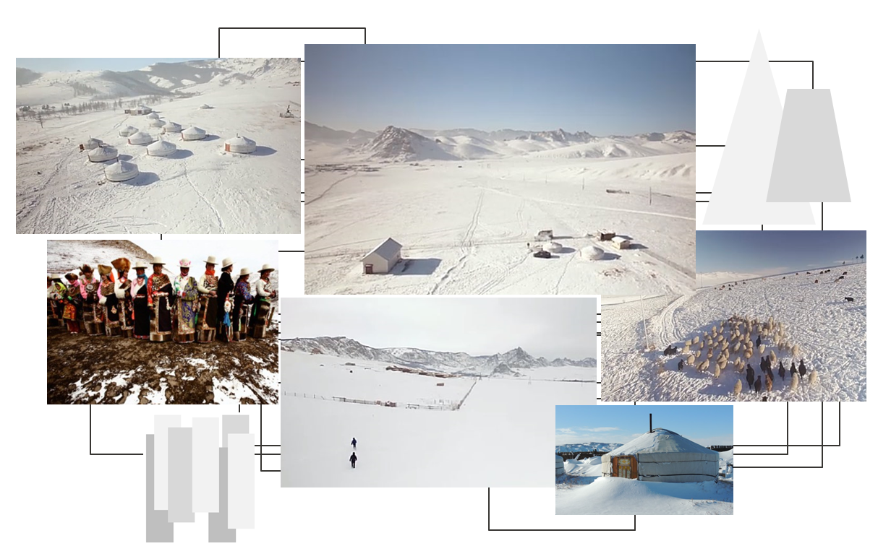
INSPIRATION

Slide 7
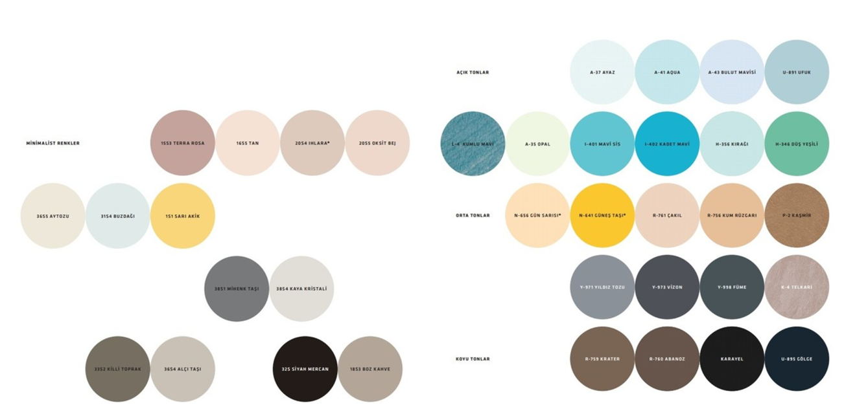
COLOR TRENDS

Slide 8
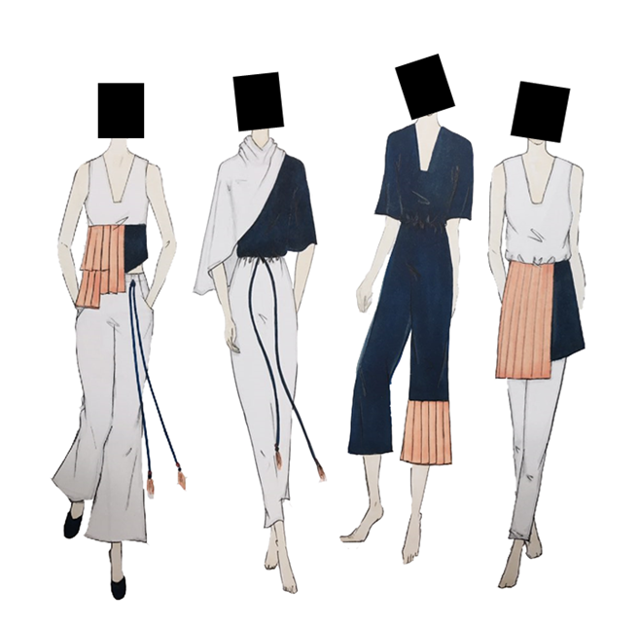
SKETCH
2
0
1
6
S
/
S

Slide 9


Slide 10

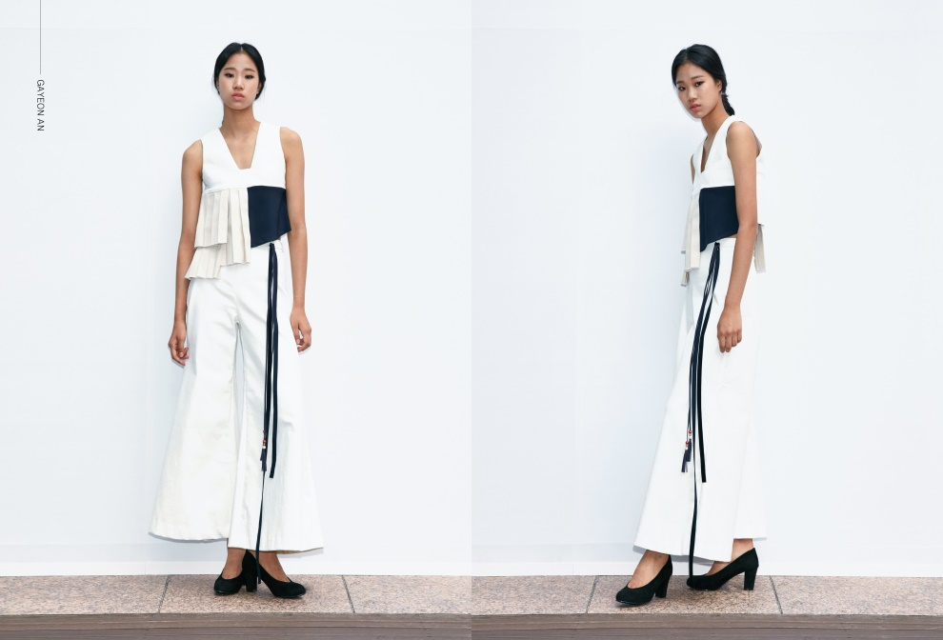

Slide 11
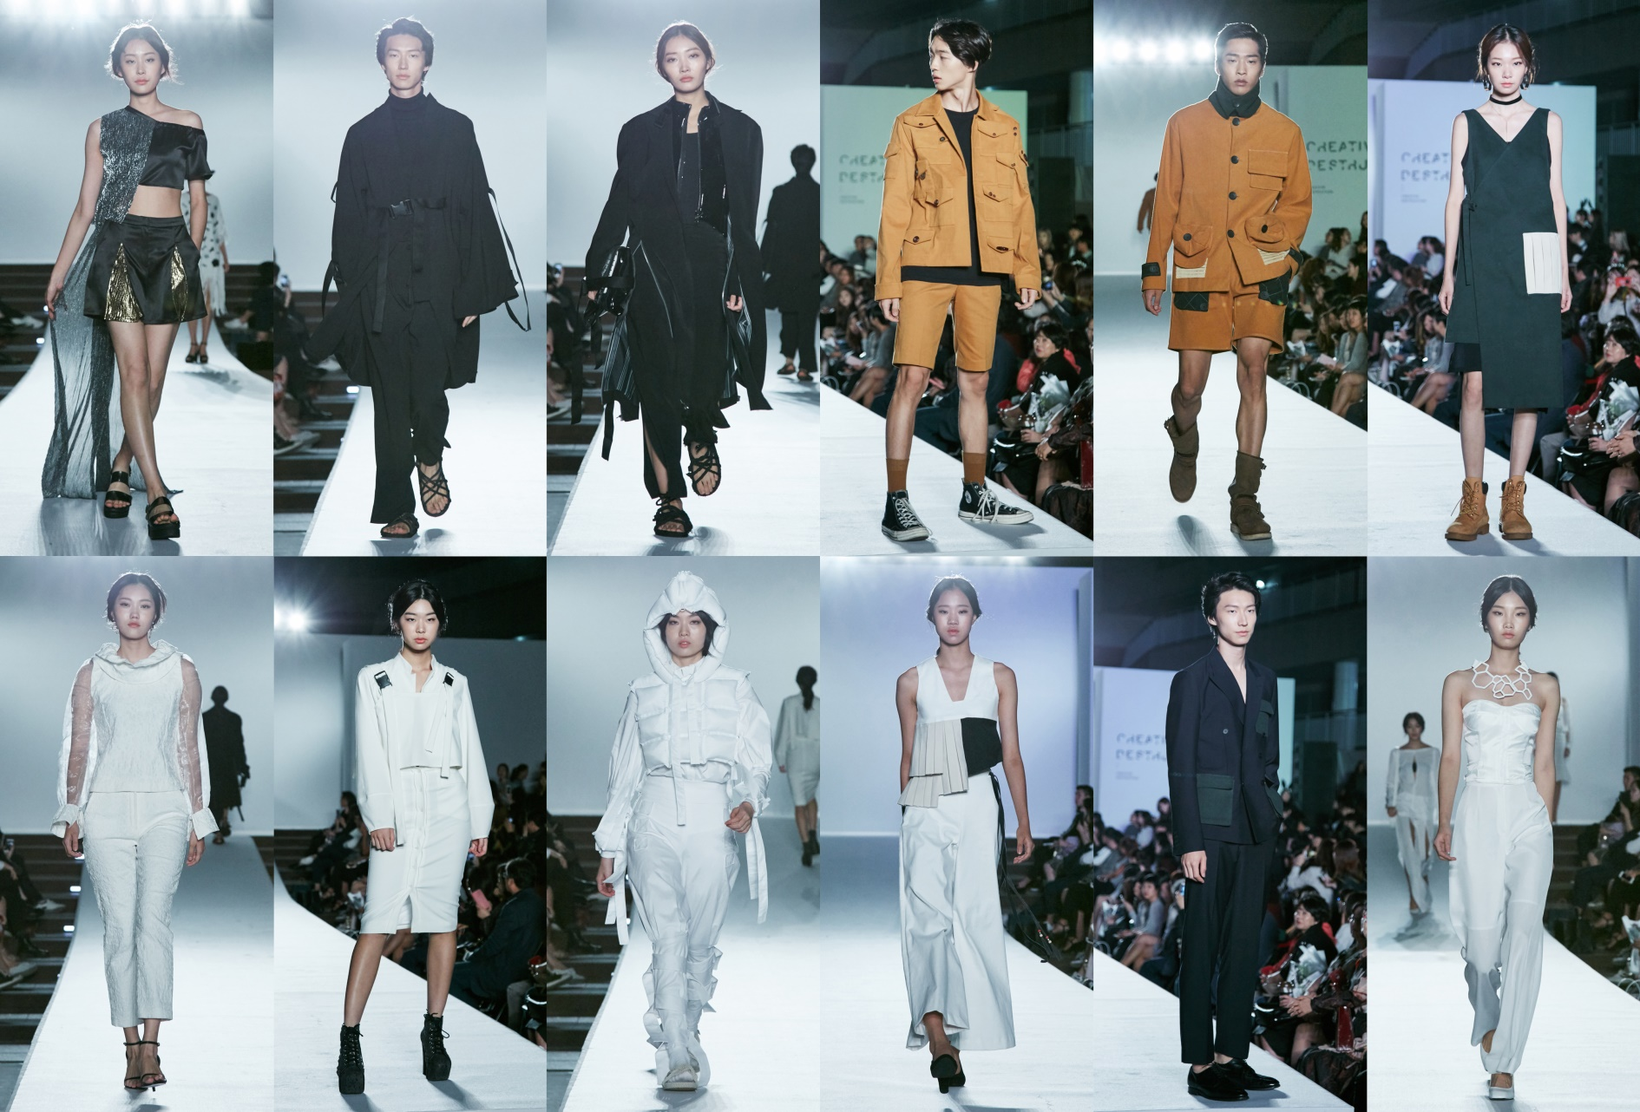

Slide 12
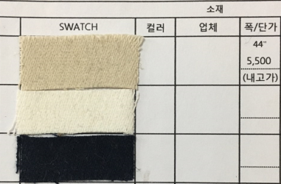
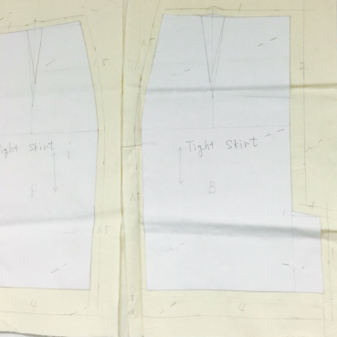
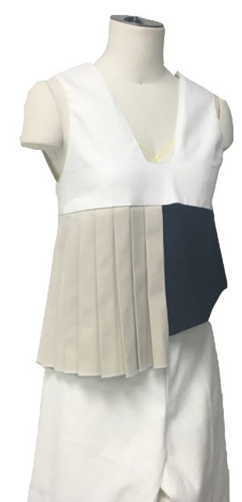
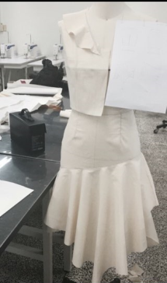
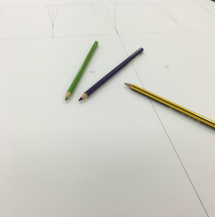
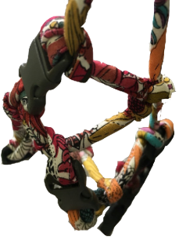
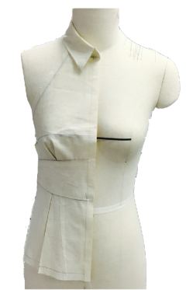
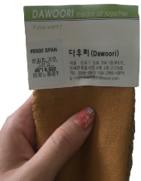
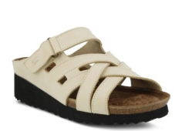
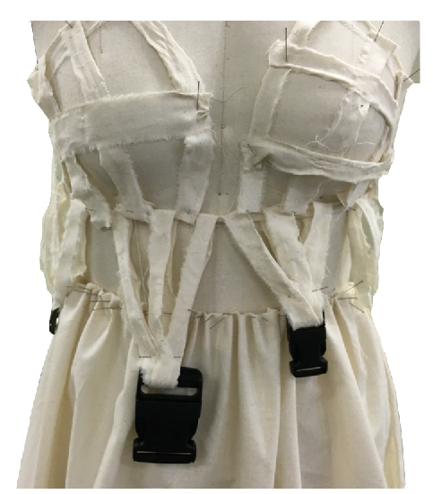
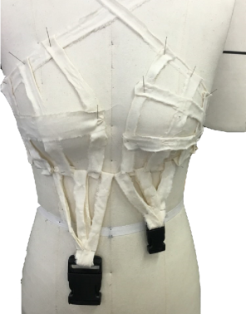
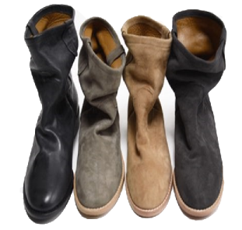

MAP OUT
2
0
1
6
S
/
S

Slide 13
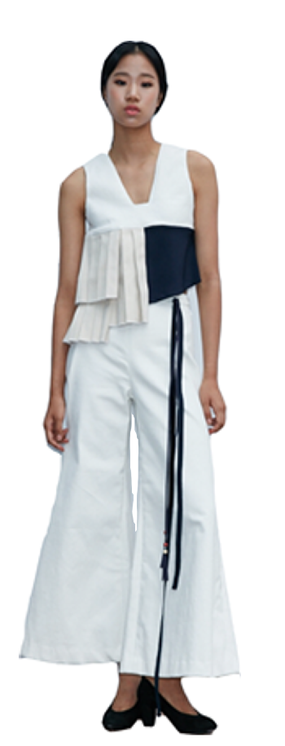
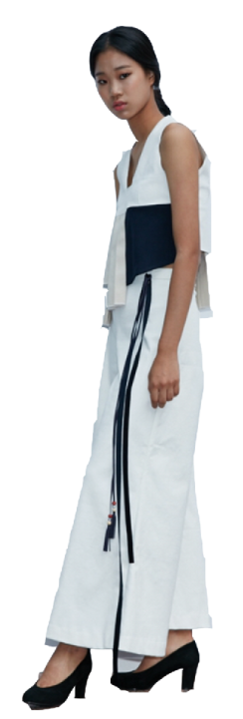
FASHION SHOW/DIGITAL NOMAD 2016
2
0
1
6
S
/
S
2016.09.29 THU 07:00pm 가천대학교 프리덤 광장 /가천대학교 패션디자인 전공 4학년 졸업작품 패션쇼

